Slide 1

科技部補助計畫
審查機制調整說明
綜合規劃司
106年11月

Slide 2
簡報大綱
基礎研究願景及我國科研經費概況
科技部研究計畫經費審查作業說明
106年起相關改革

Slide 3
基礎研究願景及我國科研經費概況
基礎研究願景及我國科研經費概況
今年起相關改革

Slide 4

基礎研究的願景
科技部長期挹注資源進行各項科學突破或解決實務問題的學術研究，秉持積極態度追求學術卓越、強化產學鏈結、回應社會發展需求。期藉由營造健全的創新生態圈，實現多元價值，創造有利社會福祉的效益，帶動國家整體科技發展。
商業化
Commercialization
探索
Discovery
科技平台
推廣
Delivery
發展
Development
科技築底：以終為始‧化研為用

Slide 5
我國科研經費概況(107年度)
科技總預算：1,168億
科技部474億
其他部會：694億
支持學術研究及建置共用研究設施
264.6億
其他
209.4億
支持學術研究及建置共用研究設施 264.6億
自然科學及永續研究領域各學門
工程技術領域各學門
生物醫農領域各學門
人文及社會科學領域各學門
科學教育發展領域各學門
Notes:
註：1. 全國科技總預算1168億，係含前瞻基礎建設及結存支應。
2. 科技部預算474億：426億（含跨部會署科發基金及結存支應）+48億（前瞻基礎建設） 。
3. 支持學術研究及建置共用研究設施 264.6億，係不含前瞻基礎建設及結存支應。
106/11/7

Slide 6
近三年專題研究計畫相關統計
 | 104年 |  |  | 105年 |  |  | 106年(統計至10月底)
司別 | 申請 件數 | 核定 件數 | 通過率 % | 申請 件數 | 核定 件數 | 通過率 % | 申請 件數 | 核定 件數 | 通過率 %
自然司 | 3,268 | 1,865 | 57.07 | 3,584 | 2,087 | 58.23 | 3,567 | 1,974 | 55.34
工程司 | 9,904 | 4,849 | 48.96 | 9,499 | 4,719 | 49.68 | 9,317 | 4,354 | 46.73
生科司 | 5,966 | 2,807 | 47.05 | 6,008 | 2,765 | 46.02 | 5,906 | 2,595 | 43.94
人文司 | 7,853 | 3,553 | 45.24 | 7,660 | 3,460 | 45.17 | 7,717 | 3,431 | 44.46
科國司 | 987 | 481 | 48.73 | 999 | 495 | 49.55 | 1,031 | 453 | 43.94
合計 | 27,978 | 13,555 | 48.45 | 27,750 | 13,526 | 48.74 | 27,538 | 12,807 | 46.51
備註：
1.統計資料來源：本部內部資訊入口網之業務統計資料庫。
2.資料檢索日期：106年10月28日。
3.統計範圍：本部專題研究計畫(研究案)。

Slide 7
基礎研究願景及我國科研經費概況
科技部研究計畫經費審查作業說明
今年起相關改革

Slide 8
科技部研究計畫經費審查作業說明-審查流程
現行審查機制
初審
採書面審查。
初審委員(至少2人)由複審委員參考本部研究人才資料庫或推薦審查人選，經複審會會議決議。
複審
採會議審，召集學門審查會（簡稱複審會）
複審委員由學術司司長徵詢學門領域專家學者意見推薦，並由部長核定。
複審委員及學門召集人任期至多三年，任期滿三年再任同一職務至少須間隔一年。
  註：依據「科技部研究計畫審查機制及審查委員遴選作業要點」辦理。

Slide 9
基礎研究願景及我國科研經費概況
106年起相關改革
今年起相關改革

Slide 10
106年起相關改革
重視研究主題原創性、研究目標之產出成果效益
強化審查機制，鼓勵原創性及實務應用計畫
調整審查委員遴選機制，主動公開審查委員名單
增設新興領域學門，預留經費鼓勵突破現有框架的研究
鼓勵新進學者提出多年期研究計畫，給予長期的經費資助
補助資源管控，對執行重大政策性專案計畫加以限制
重新定義傑出研究獎內涵，強化科研成果的社會效益
舉辦審查人講習會，凝聚學術審查共識
截至106年10月31日

Slide 11
1. 重視原創性及研究目標之產出成果效益
為鼓勵學術研究之原創性及多元價值，將原創性及成果效益納入審查，引導計畫主持人朝兩方向發展：
強調研究主題之原創性
鼓勵研究人員摒棄跟隨式（me too） 之研究主題及過分重視論文發表的心態，而應追求計畫研究主題的「原創性」，創造差異化的價值。
原創性
重視研究目標之產出成果效益
確保研究成果之具體產出與擴散效應，突顯學術研究的「外部公益性」，以期對學術創新、經濟發展、社會民生有所貢獻，強化研究成果的多元價值與學術影響力。
成果效益

Slide 12
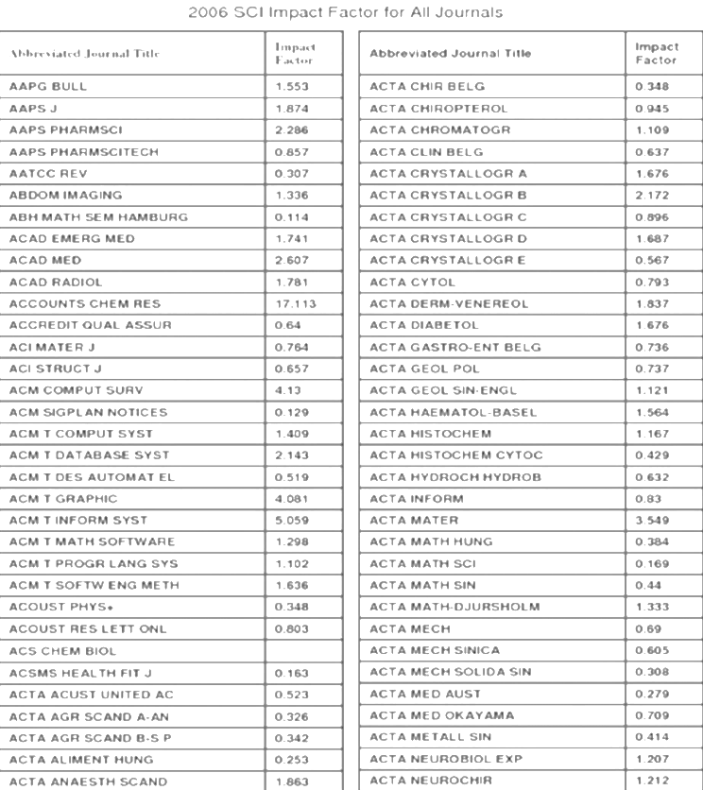
2-1 強化審查機制，鼓勵原創及實務應用計畫
指標僅係衡量工具之一
強化審查機制
「研究計畫」審查表格中納入「研究原創性」、「研究計畫成果產出效益」等，強調計畫原創性及實務問題解決之項次，並賦予相對之配分權重，以引導並突顯研究計畫之應用價值。
「近五年研究表現」之審查項目，納入「實作成果」或「實質貢獻」之細項。
向審查委員加強宣導有關學術研究之多元指標及價值。
SCI
SSCI
EI
Impact Factor

Slide 13
2-2 強化審查機制，鼓勵原創及實務應用計畫
誤把指標當目標
研究計畫內容：納入「研究原創性」、「及其創新性」、「實務應用績效」，引導研究人員朝原創性計畫之方向提案。
調整著作目錄呈現方式，改以由計畫主持人自填與申請案相關之著作目錄，並以2頁為限。各學術司並有專屬「研究績效表」，由計畫主持人提供近年代表性研究著作成果、貢獻、成就等。
研發成果智慧財產權及其應用績效(C303)修正為「研發成果應用績效」。
申請書概述執行計畫可能產生對社會、經濟、學術發展等面向的預期影響性。
申請時填寫實際貢獻，強調以往實作成果或解決實務問題之績效，鼓勵實務研究計畫。
調整申請書表
SCI
SSCI
EI
Impact Factor

Slide 14
3-1 調整審查委員遴選機制
為導入年輕創新想法，相互激勵，並傳承學習資深學者之經驗，將邀請更多50歲以下的學者加入審查。
考量方式除：平衡地域性、校際性、領域性外
年齡：
審查委員聘任時為50歲以下者，應不低於50%。
曾任或現任政務官、各校研發長以上層級主管者，原則上不列入審查委員遴選。

Slide 15
3-1 調整審查委員遴選機制
科技部106年度學門召集人與共同召集人及複審委員人數占比表
 | 學門召集人及共同召集人 (50歲以下) |  | 複審委員 (50歲以下)
 | 現任人員 | 改聘或增聘後 (107年) | 現任人員 | 改聘或增聘後 (107年)
自然司 | 18% | 52% | 30% | 50%
工程司 | 10% | 58.62% | 26.57% | 50.93%
生科司 | 22% | 56% | 30% | 50%
人文司 | 11% | 50% | 34% | 50%
科教國合司 | 29% | 57% | 32% | 50%

Slide 16
3-2 主動公開審查委員名單
為營造公平公正的審查環境，將公開初複審委員名單，接受外界檢驗。
學門召集人
名單於
每年選任後
1月底公開
初審委員
名單於年度
專題研究計畫
審畢後
8月公開致謝
複審委員
名單於
每年申覆案
結束後
12月底前公開

Slide 17

4. 新增新興/其他領域學門
科技發展日新月異所引發的各類新興/跨領域議題，正不斷發生影響並衝擊各個領域。這些議題往往無法歸屬於既有學門分類，故特增設「新興/其他領域」，以鼓勵具有潛力的新興、跨領域及其他領域計畫。
鼓勵年輕研究者勇敢跳出原有框架，積極創新突破各種研究。
新興議題
跨領域

Slide 18
5. 鼓勵新進學者提出多年期計畫
為鼓勵與培植年輕學者，引導其進行長期且跳躍式之創新，爰修正「科技部補助專題研究計畫作業要點」第4點規定，新進人員研究計畫：以提出三年至五年研究計畫為優先，給予長期經費資助。
近5年新進人員研究計畫(大批+隨審)
申請單年期計畫
(7,885件)
申請多年期計畫
(8,755件)
  3,565件
核定單年期計畫
(7,236件)
核定多年期計畫
(2,022件)
  申請時：單年期計畫與多年期計畫比例約1：1。
  核定時：單年期計畫與多年期計畫比例約3：1。

Slide 19

6. 專注投入重大政策性專案計畫
科技部分析當前與科技相關的重要趨勢，篩選聚焦研究重點方向，適時規劃推動重大政策性專案計畫，回應社會發展的需求與挑戰（如人工智慧、價創計畫等)。
此重大政策性專案計畫需研究人員專注投入，以確保專案任務與目標的達成。
同時亦將考量主持人投入心力及產出要求，給予相對應的主持費額度。

Slide 20
7. 重新定義傑出研究獎
為導正過度重視論文並提升研究成果實質影響性，重新定義傑出研究獎下兩類獎項之「名稱」及「內涵」 。
調 整 前 |  | 學術研究類 | 產學研究類
 | 獎勵 名額 | 70名 | 10名
 | 審查方式 | 學術研究類及產學研究類分開審查 由學術司進行初、複審作業，由綜規司召開審查會議決定獎勵名單
 | 累獲 次數 | 申請人累獲獎勵次數上限：3次
調 整 後 |  | 基礎研究類 強調科學問題的突破、創造學術價值為主。 | 應用研究類 強調實務問題的解決，可改善人類生活之知識與技術，具有重大貢獻。
 | 獎勵名額 | 總獎勵名額80名不予分類，並經決審會議評選出獎勵名單。
 | 審查 方式 | 由各學術司依領域特性決定分開審查或併同審查。 除學術界人員外，將引進社會界及產業界代表共同評審。 由學術司進行初、複審作業，決審會議則由綜規司邀集部外學者專家開會決定獎勵名單。
 | 累獲 次數 | 申請人累獲獎勵次數上限：2次

Slide 21
8. 舉辦審查講習會
為使調整後各項審查機制能落實執行，規劃舉辦三場「學門召集人及複審委員審查講習會」。
向審查人說明科技部的期待，不僅是公正的同儕審查（Peer Review），更須以開闊的心胸去檢視能跳出現有框架、具原創性的提案，以投資的眼光促成有潛力及影響力的研究產出。
12/15南部場
@國立成功大學
綠色魔法學校
12/18台北場(一)
@臺大醫院
國際會議中心
12/19台北場(二)
@臺大醫院
國際會議中心

Slide 22
積極推動，持續發想
誠摯歡迎學界先進踴躍提出
您對心目中期待的學術審查制度
11/13中部場
@逢甲大學
除可親至科技部下列各場次座談會表達意見外，亦歡迎主動來信科技部信箱提供具體建言。會後將彙整並進行可行性研議，盡速對外說明具體方案。
https://www.most.gov.tw/petition
11/14南部場
@高雄蓮潭國際會館
11/17東部場
@國立宜蘭大學

Slide 23
感謝聆聽，敬請指教
Thank You

Slide 24
附錄：專題研究計畫主持人年齡分布-PI人數
計畫主持人數
註：97-105年統計資料
24

Slide 25
附錄：科技部各年齡別補助計畫類型及人數
101-105科技部補助一般及專案型計畫年均人數(年齡別)
人數
年齡
20
30
40
50
60
22.3億/年
跨領域、特約、學術攻頂、國家型、卓越領航(自)(多年期)
1.3億/年
尖端科學(生)、卓越團隊(生)(5年期)
7.4億/年
曜星計畫、優秀年輕學者計畫(45歲以下，多年期)
預算
121.3億/年
一般型計畫(可申請多年期)
20.0億/年
新進人員計畫(5年內的新進人員，可申請多年期)
2.7億/年
哥倫布計畫(35歲以下，3~5年期)
2.3億/年
愛因斯坦計畫(32歲以下，3~5年期)
Notes:
25
25

Slide 26
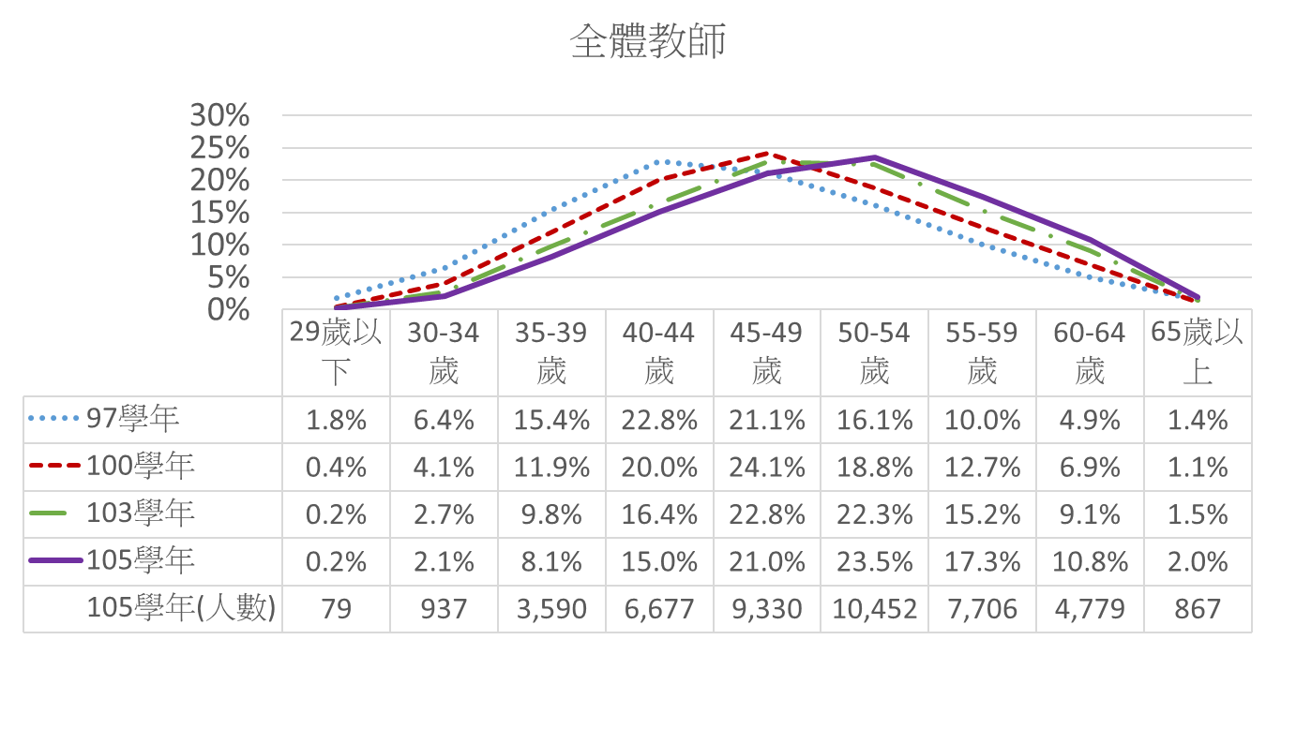
附錄：各年齡層高教人員分布
以97年~105年我國助理教授級以上師資之年齡分布來看：
師資老化的現象已趨明顯。
資料來源：教育部統計處(2017/08); STPI繪製

